Slide 1

klasa III
moduł 2
LANDSCAPES
PI Synergia początkowej nauki języka obcego z edukacją wczesnoszkolną i technologiami informacyjno-komunikacyjnymi.
Projekt współfinansowany przez Europejski Fundusz Społeczny w ramach Programu Operacyjnego Kapitał Ludzki.
Priorytet III Wysoka jakość systemu oświaty, Działanie 3.3 Poprawa jakości kształcenia, Poddziałanie 3.3.4 Modernizacja treści i metod kształcenia – projekty konkursowe.

Slide 2
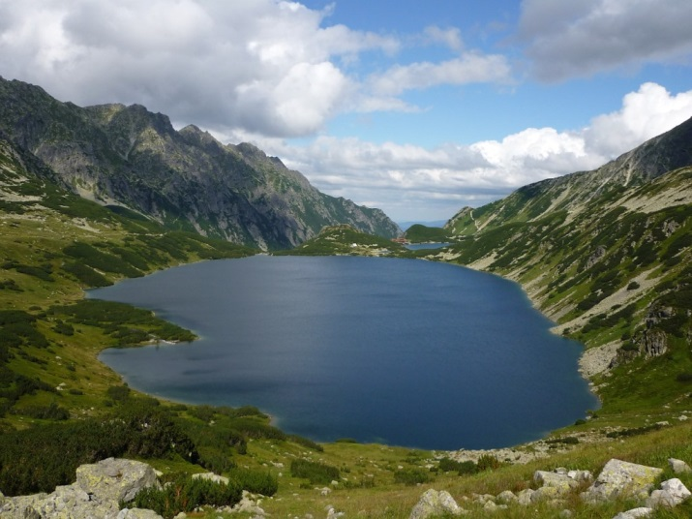
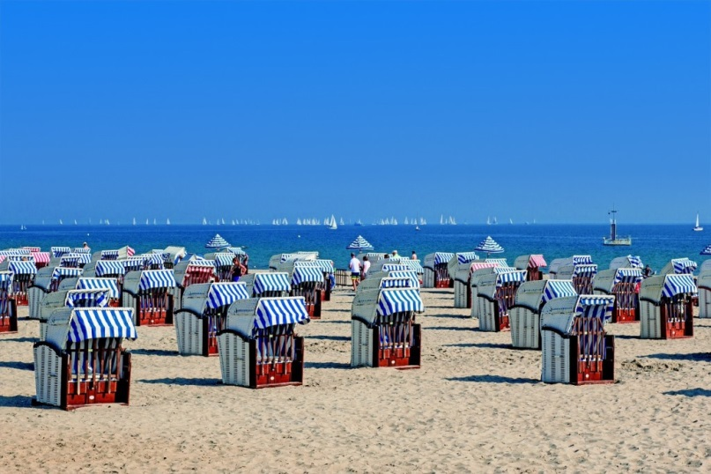
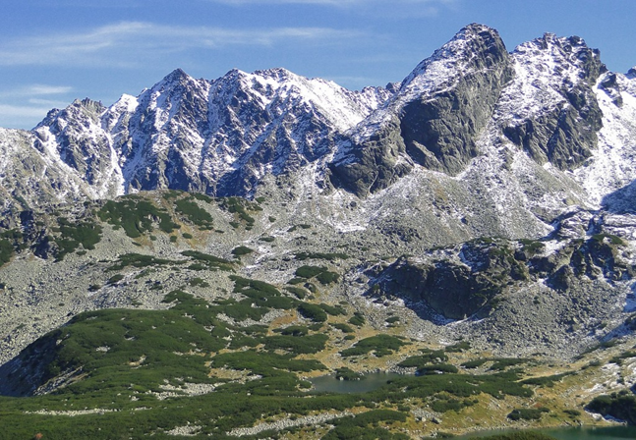
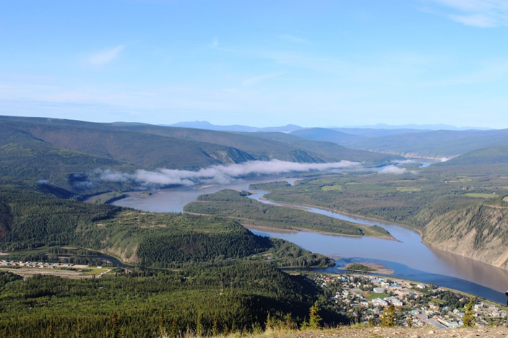

Slide 3
L K
S
M NT NS
R V R

Slide 4
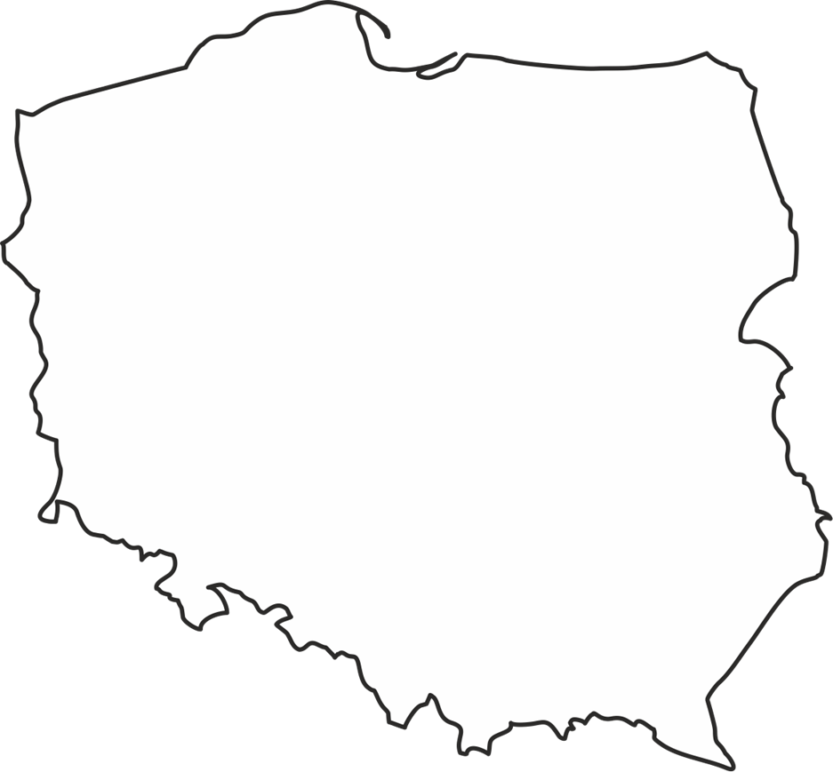
north
west
east
south

Slide 5
over 5000 metres high
500 - 2500 metres high
200-500 metres high
0 -200 metres high
0 metres– sea level
0-200 metres deep
over 5000 metres deep

Slide 6
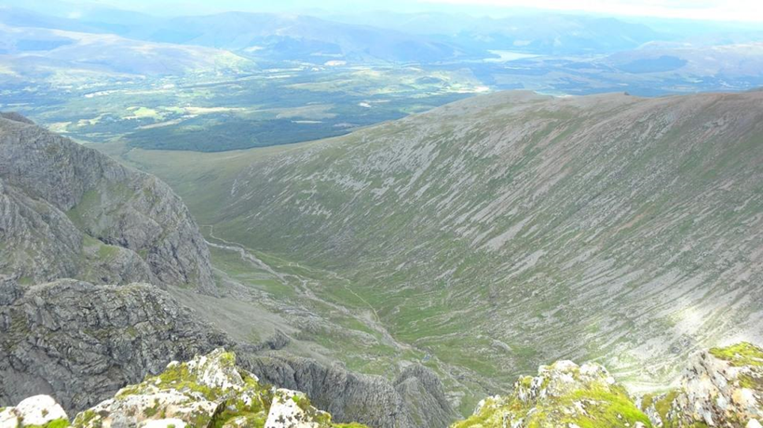

THE GRAMPIANS
Ben Nevis 1344 metres
THE TATRAS
Rysy 2503 metres
There are higher/lower mountains
in the UK than in Poland.

Slide 7
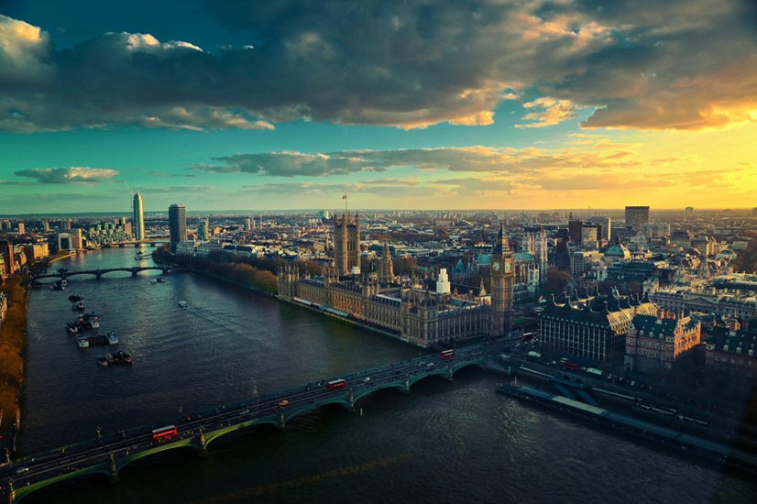
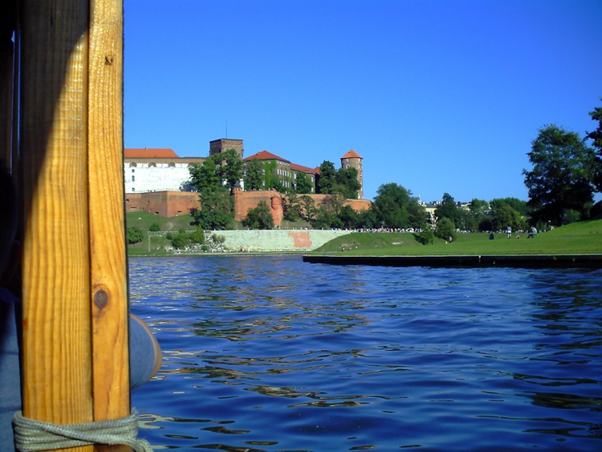
River Thames 346 km
River Vistula 1047 km
There are longer/shorter rivers
in the UK than in Poland.

Slide 8
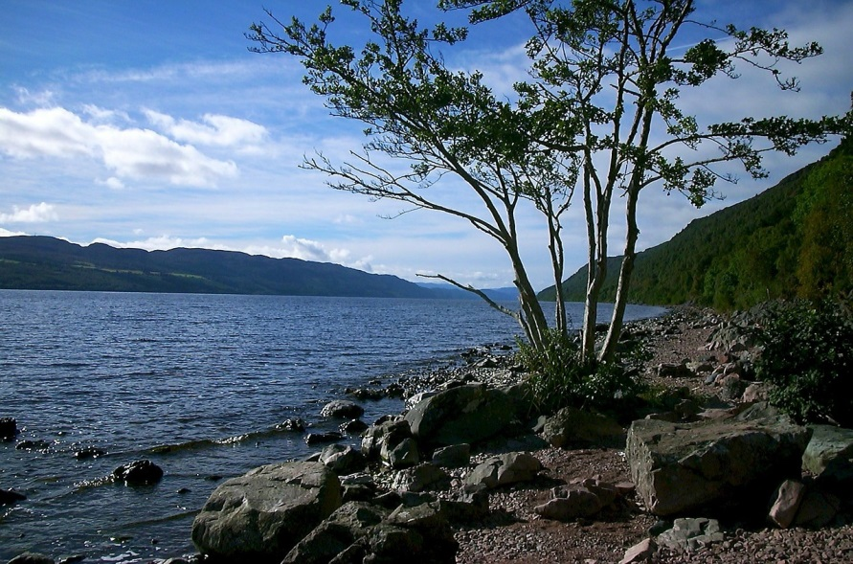
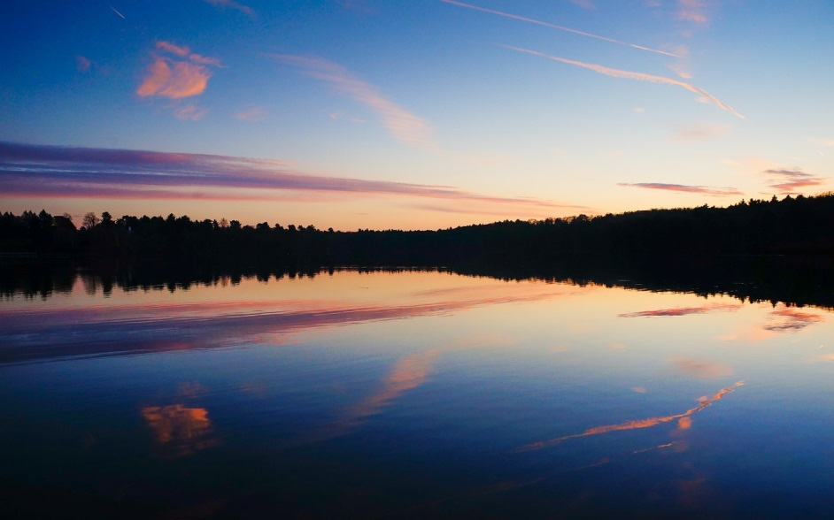
Loch Morar 310 metres deep
Hańcza 106,2 metres deep
There are deeper/shallower lakes
in the UK than in Poland.

Slide 9
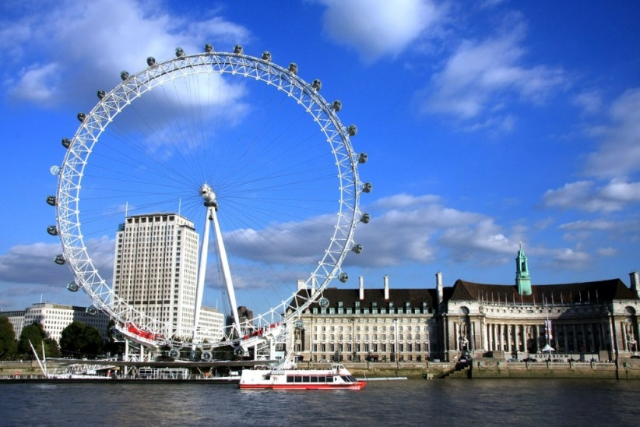
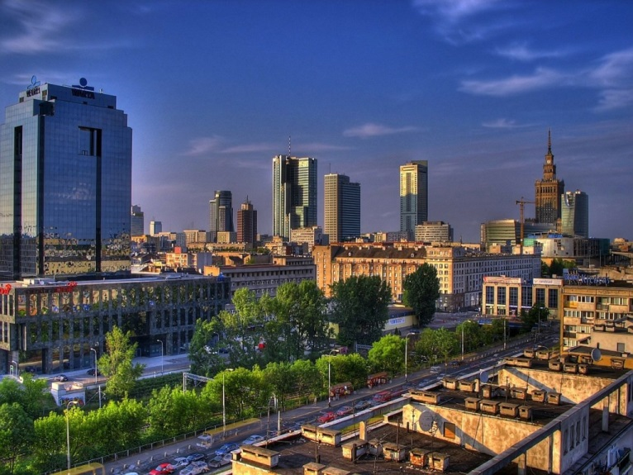
London
1737 square kilometres
9 million people
Warsaw
517 square kilometres
1,7 million people
There are smaller/bigger cities
in the UK than in Poland.

Slide 10
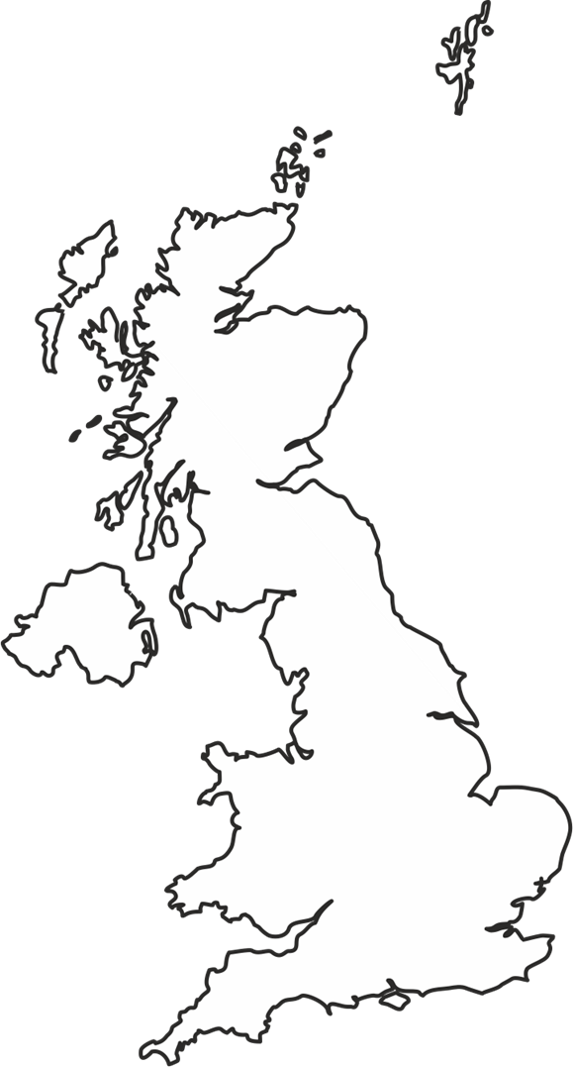
229 848 km²
63,8 million of people
312 679 km²
38,5 million of people
The UK is smaller/bigger than Poland
but more/fewer people live there.

